Slide 1

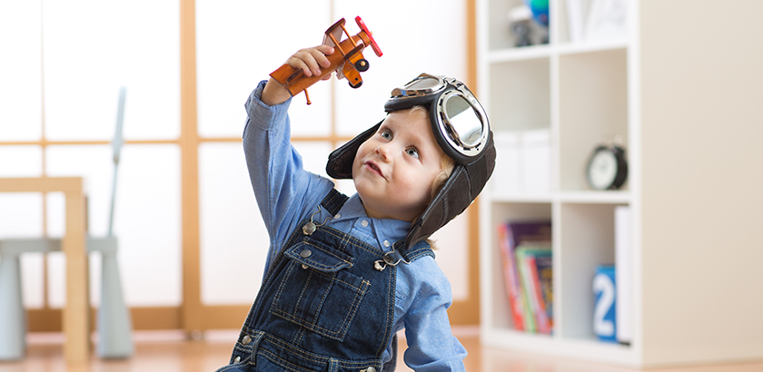
ÇOCUKLARDA MAHREMİYET
EĞİTİMİ
RECEP BALOĞLU
NERMİN AHMET HASOĞLU ORTAOKULU REHBERLİK SERVİSİ

Slide 2

Mahremiyet Nedir?
GİZLİLİK
Özel yaşam olarak da tanımlanabilen mahremiyet, kişilerin yalnız başına kalabildikleri, istedikleri gibi düşünüp davranabildikleri, başkalarıyla hangi yer, zaman ve koşullarda ne ölçüde ilişki kuracaklarına kendilerinin karar verebildikleri bir yaşam alanını ve bu yaşam alanında sahip olunan hakları ifade etmektedir (Yüksel, 2003).

Slide 3
Mahremiyet Eğitimi;
Cinsel Bilgilerin yanında Çocuğun Daha Çok Kendisinin Ve Diğer İnsanların Özelinin / Özel Alanının Farkına Varması,
Sosyal Hayatın İçinde Kendi Özel Alanını Koruması,
Diğer İnsanların Özeline Saygı Duyması,
Kendisi İle Çevresi Arasında Sağlıklı Sınırlar Koyması Gibi Bilgileri İçerir.

Slide 4
Mahremiyet Eğitimi Ne Zaman Başlar?
4 YAŞ
Tuvalet eğitimi mahremiyet eğitiminin MİLADIDIR.
1-4 yaş tuvalet eğitiminin kazandırılmasında kritik yaşlardır.

Slide 5
VÜCUDUN SANA AİTTİR ONU KORU !!

Slide 6
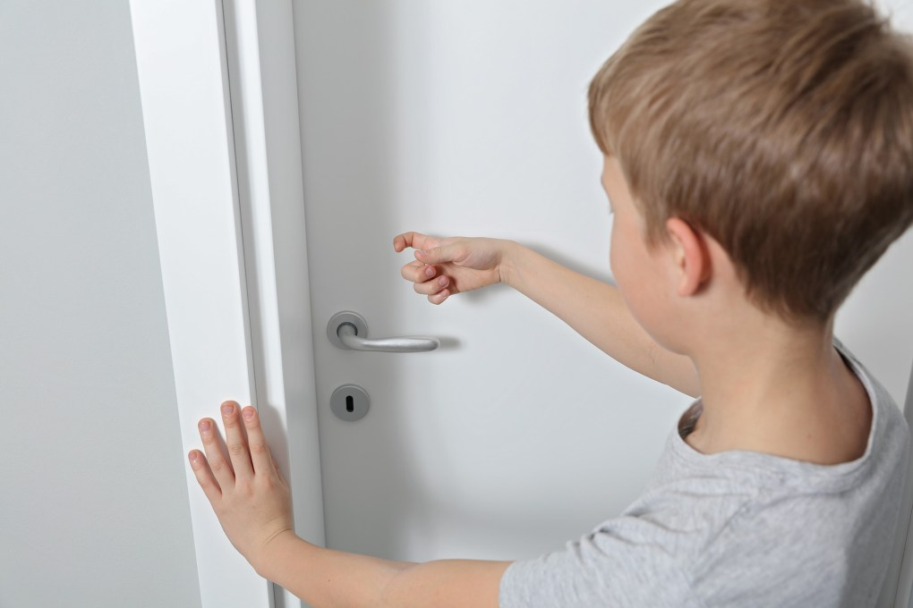
Mahremiyet Eğitimi Nasıl Öğretilir?
Çocuk bilişsel ve duyuşsal yönden hazır mı?
Aile hazır mı?
Sosyal çevre hazır mı?
Okul?

Slide 7
«İzin Verirsem Kabul Edilirsin Bilinci»
Anne-baba zaman zaman çocuğa “Bizim odamıza girerken izin almalısın; çünkü içeride giyiniyor ya da soyunuyor olabiliriz veya yalnız kalmak, dinlenmek isteyebiliriz.” diye hatırlatmada bulunmalıdır.
Çocuğun bu davranışını pekiştirmesi için, anne-baba da çocuk 4 yaşına girdiğinden itibaren odasına girerken izin almalıdır.
Özellikle anne-baba, çocuğun odasına girdiğinde onun çıplak vücudu ile karşılaştığında özür dileyip kapıyı kapatmalıdır.

Slide 8
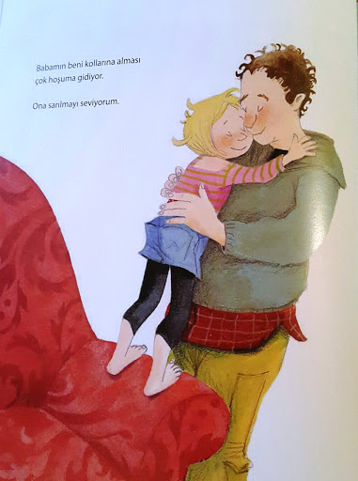
”Bedenim Bana Ait” Bilinci
Hiç Kimsenin Onların Bedenlerinden Yararlanamayacağı Bilincini Kazandırmalılardır.

Slide 9
«Tuvalet ve Banyoda Mahremiyet»
Çocuklar özellikle 4 yaşından itibaren tuvalet ihtiyacının yalnız başına giderilmesi gereken bir durum olduğunu öğrenmelidirler.
Banyo yaptırırken de çocuğun üzerinde muhakkak iç çamaşırı bulunmalıdır.
Banyo ve tuvaleti kullanacak olan çocuğa bu yerlere girmeden önce muhakkak kapıyı çalması gerektiği de öğretilmelidir.
Anne-babaların çocuklarıyla birlikte banyo yapmaları ya da tuvalete girdiklerinde tuvaletin kapısını aralık bırakmaları da mahremiyet eğitimi açısından yanlış davranışlar arasındadır.

Slide 10
«Yatakların Ayrılması»
Birlikte aynı yatakta yatan kardeşlerin yatakları ……………….. yaşından itibaren ayrılabilir.
Kız ve erkek kardeşlerin odaları …………………. dönemiyle birlikte ayrılmalıdır.

Slide 11
«Tv ve İnternet Kullanımı»
Erken cinsellikle tanışma
Uygunsuz içerikler
Yanlış bilgi aktarımı
Sevgi ve aşk terimlerinin erken öğrenilmesi

Slide 12
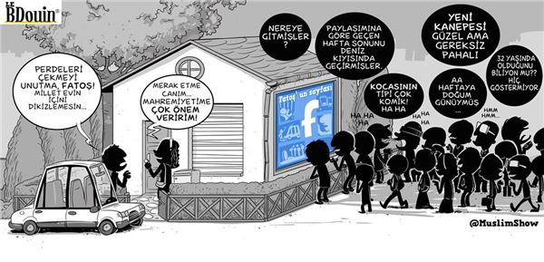

Slide 13
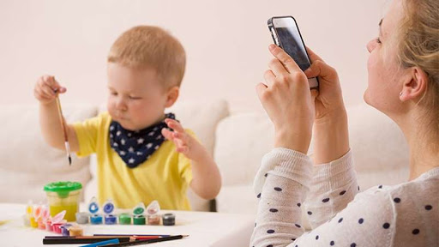

Slide 14
«Cinsellikle İlgili Sorulara CEVAP»
Çocuk cinsellikle ilgili bilgiler sorduğunda;
Ben nereden geldim?
2-4 yaş için; “Sen annenin karnının içindeydin ve zamanı gelene kadar orda kaldın….”
4-6 yaş için; “Annenin yumurtası ve babanın spermi seni dünyaya getirmek için bir araya geldi. Sen anne ve babanın güzel bir karışımısın.”
Anne karnında bebekler nasıl büyür?
2-4 yaş; “Bebeğin anne karnında özel bir yeri var, orası sıcak, rahat ve güvenli”
4-6 yaş; “Annenin karnında rahim denilen özel bir yerde büyüyor. Rahim kapalı olduğu için doğana kadar orada güvende büyüyor.”
Bebekler nasıl dışarı doğar?
2-4 yaş; “Bebek yeteri kadar anne karnında büyüdükten sonra, annenin bedenindeki kanaldan dışarı çıkar.” (Karakaya, 2018).

Slide 15
Özel Bölgeler
VÜCUDUMUZDA BAZI ÖZEL YERLERİMİZ BULUNUR.
BİZ İZİN VERMEDİĞİMİZ SÜRECE HİÇ KİMSE BU ÖZEL YERLERİMİZE DOKUNAMAZ !

Slide 16
Özel Bölgeler
1-Göğüs Bölgemiz
2-Bacaklarımızın arası
3-Popomuz
4-Bunların dışında bir de kimse sizi dudağınızdan öpmemeli.

Slide 17
İYİ DOKUNUŞ
KÖTÜ DOKUNUŞ
ÇEŞİTLİ DOKUNUŞLAR VARDIR.
DOKUNUŞLAR DUYGULARI PAYLAŞMAK İÇİNDİR.

Slide 18
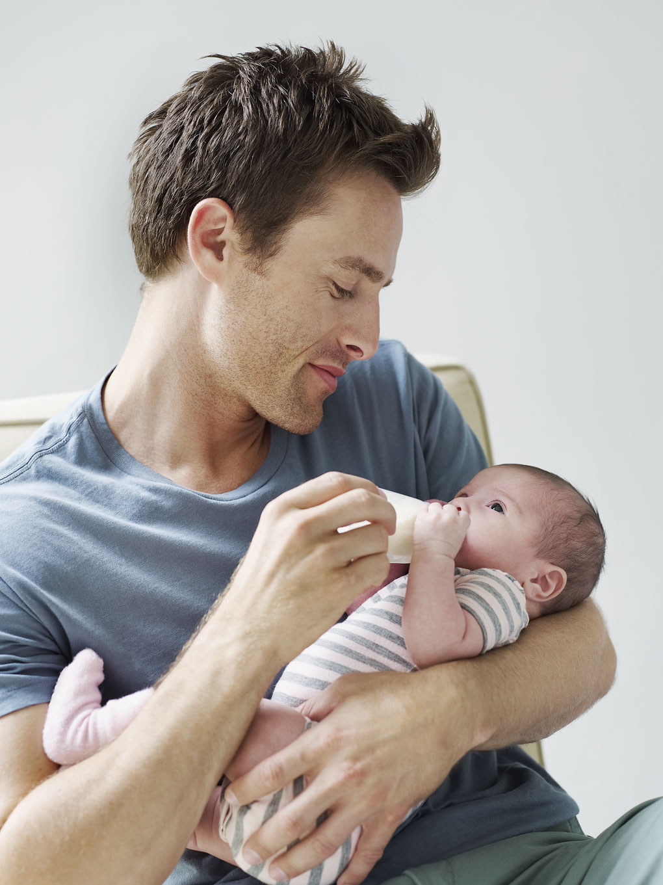
İYİ DOKUNUŞ NEDİR?
İyi dokunuşlar, kendimizi iyi hissettirir.
Annemiz babamız gibi sevdiğimiz ve güvendiğimiz insanlar bize bu şekilde dokunur.

Slide 19
ÖZEL DOKUNUŞ NEDİR?
Bazı büyükler bir çocuğun özel yerlerine bazı durumlarda bakabilir ya da dokunabilir!
PEKİ KİMLER?

Slide 20
KÖTÜ DOKUNUŞ NEDİR?
Kötü dokunuşlar bize kendimizi kötü hissettirir.
Hoşlanmadığımız her dokunuş kötü dokunuştur.
Güvensizlik

Slide 21
Kızgınlık
Değersizlik
Utanmak
Korku

Slide 22
Kötü Dokunuştan Nasıl Korunmalıyız?
HAYIR!!
UZAKLAŞ!!
YARDIM İSTE!!

Slide 23
Çocuğa mahremiyet eğitimi verilirken aşağıdaki önerilerden yararlanabilir:
Çocuğa mahremiyet eğitimi verilirken, gelişimsel özellikleri ve kişilik özellikleri dikkate alınmalıdır.
Mahremiyet eğitimi, okulöncesi dönemde çocukların yaşlarına, anlama kapasitelerine, gelişimlerine uygun bir şekilde uzman kişilerce verilmelidir.
Çocuğa koyulacak sınır ve kurallar anlaşılır, net bir şekilde söylenmelidir.
TV ve internet yayınlarının yetkililerce denetlenmesi
Çocuğun cinsellikle ilgili sorularına doğru cevaplar verebilmek için anne-babaların kendilerini geliştirmeleri şarttır.
Cinsel taciz ve istismar konularında anne-babalar uyanık olmalı, çocuklarını zaman zaman bu konularda bilgilendirip uyarmalıdırlar.
Çocuk yetiştirmenin her aşamasında olduğu gibi mahremiyet eğitiminin kazandırılmasında da örnek olmak, en etkili yöntemdir.

Slide 24
İLGİNİZ İÇİN TEŞEKKÜRLER

